Slide 1
第六章 总线系统
黄倩
huangqian@hhu.edu.cn
勤学楼4203

Slide 2
第1讲内容提要
总线的基本概念
总线的连接方式
总线的内部结构
总线接口

Slide 3
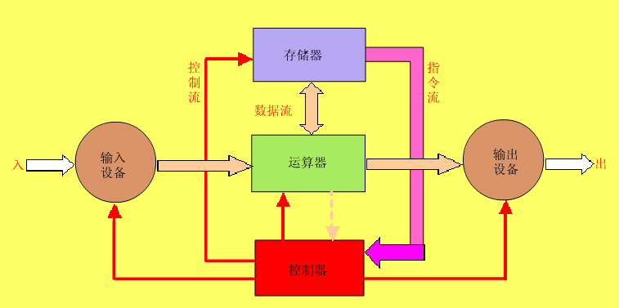
总线的基本概念
回顾：冯诺依曼机器的主要部件及结构
程序、数据
Start

Slide 4
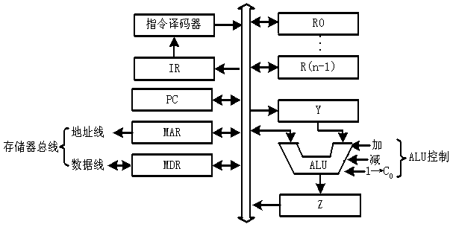
总线的基本概念
分散连接方式的缺陷
  各部件之间需要分别单独连接，难于扩展
  控制部件收发的信号种类多，设计复杂
  信息传递受限，速度慢，容易造成瓶颈

Slide 5
总线的基本概念
总线：数字系统中由各互连模块分时共享，用于传送信息的公共通信干线
  组成：总线控制器、总线收发器和互连导线
    总线控制器：根据总线协议，管理总线上的设备
    总线收发器：实现信息的传送
    互连导线：数据线、地址线、控制线、电源线
  衍生：互连网络
    《中国大百科全书》（第一版）“互连方式”词条：总线是互连网络最简单的一种型式

Slide 6
总线的基本概念
公路类型：
起止地点
速度限制
……
1、总线按连接部件的不同分三类
  内部总线（片内总线）：CPU内部连接各寄存器及运算部件之间的总线。
  系统总线：CPU同计算机系统的其他高速功能部件（如存储器、通道等）互相连接的总线。这些部件通常都制作在各个插件板上，故又称板级总线和板间总线。（数据、地址、控制）
  通信总线：用于计算机系统之间或主机和I/O设备之间的通信。（串行、并行）

Slide 7
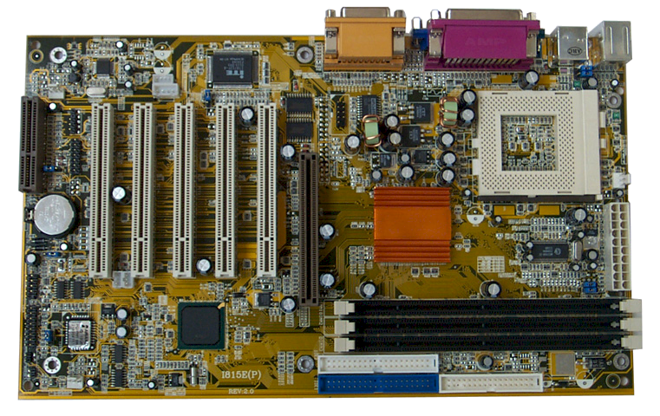
总线的基本概念

Slide 8
总线的基本概念
交通规则
2、总线协议
  总线不仅是一组传输线路，同时连接到总线上的所有部件都必须共同遵守一组规则和约定，称为总线协议。它一般包括信号线定义、数据格式、时序关系、信号电平、控制逻辑等。
3、总线的特性
  物理特性：总线的物理连接方式。包括总线的根数，总线的插头、插座的形状，引脚线的排列方式等。
一共几条路、怎么相交…

Slide 9
总线的基本概念
省际/市际，道路运力，信号灯控制…
3、总线的特性
  功能特性：描述总线中每一根线的功能。
    地址总线的宽度指明了总线能够直接访问存储器的地址空间范围；
    数据总线的宽度指明了访问一次存储器或外部设备时能够交换数据的位数；
    控制总线包括CPU发出的各种控制命令（如存储器读/写）、总线请求信号与仲裁信号、中断信号、DMA控制信号等。

Slide 10
总线的基本概念
每条路的行驶方向
3、总线的特性
  电气特性：定义每一根线上信号的传递方向及有效电平范围。地址总线是输出线，数据总线是双向传送的信号线，这两类信号线都是高电平有效。控制总线中各条线一般都是单向的，有CPU发出的，也有进入CPU的；有高电平有效的，也有低电平有效的。
  时间特性：定义了每根线在什么时间有效，以及各信号间有效的先后时序关系及控制规程。
e.g. 禁止左拐时段

Slide 11
总线的基本概念
4、总线的标准化
  为了使各厂家生产的功能部件都可以连接到总线上、或者互换使用相同功能部件（实现方式不一样），那么应该遵循相同的总线协议和接口标准，这就是总线的标准化。
  微型计算机常见的总线标准主要有：
    (1) ISA（Industry Standard Architecture）总线：IBM公司为PC/AT电脑制定的总线标准，为16位体系结构。

Slide 12
总线的基本概念
4、总线的标准化
  微型计算机常见的总线标准主要有：
    (2) EISA（Extended ISA）总线：工业厂商联盟为32位CPU设计的总线扩展标准，兼容ISA总线。
    (3) PCI（Peripheral Component Interconnect）总线：外设部件互连标准。是目前个人电脑中使用最为广泛的接口 ，32/64位结构。
      即插即用（自动分配基地址、中断号等资源，自动寻找驱动程序，避免复杂的手动设置）。

Slide 13
总线的基本概念
5、总线带宽
  总线在单位时间内可以传输的数据总量，即总线的数据传输速率，单位是兆字节每秒（MB/s）。
  总线带宽会受到总线长度、总线驱动器/接收器性能、连接在总线上的模块（部件）数等因素的影响。
  总线带宽是衡量总线性能的重要指标。

Slide 14
总线的基本概念
6、总线时序
  由于外部总线完成CPU与存储器、CPU与I/O设备、存储器与I/O设备之间的信息交换，相对于CPU内部部件的信息交换操作来说，速度要慢得多。因此，外部总线和CPU分别采用各自的时序。
  总线周期：完成一次总线操作所需要的时间。
  总线时钟周期：总线时钟信号的周期，可以采用CPU的时钟信号。

Slide 15
总线的基本概念
【例1】
(1)某总线在一个总线周期中并行传送4个字节的数据，假设一个总线周期等于一个总线时钟周期，总线时钟频率为33MHz，则总线带宽是多少?
(2)如果一个总线周期中并行传送64位数据，总线时钟频率升为66MHz，则总线带宽是多少?
[解]
(1) Dr=D/T=D×f = 4B×33×1000000/s = 132MB/s
(2) Dr=D/T=D×f = 8B×66×1000000/s = 528MB/s

Slide 16
第1讲内容提要
总线的基本概念
总线的连接方式
总线的内部结构
总线接口

Slide 17
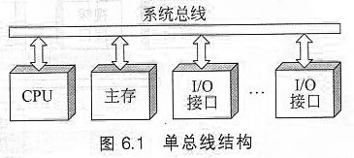
总线的连接方式
1、单总线结构
使用单一的系统总线来连接CPU、主存和I/O设备。
系统总线完成从存储器取指令、存储器读写数据、外部设备输入输出数据、存储器与I/O设备间数据传输。
高、中、低速设备混接在系统总线上，影响总线的效率。

Slide 18
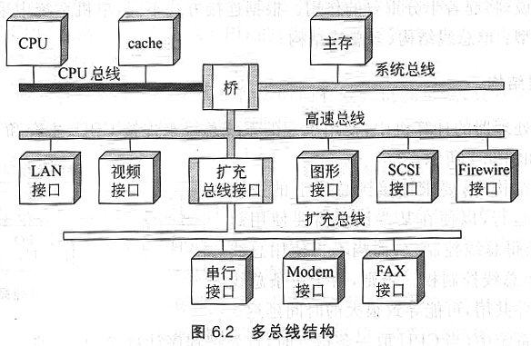
总线的连接方式
2、多总线结构
分层次设置系统总线、高速总线、扩展总线，实现外部设备的分类管理。系统总线连接CPU、cache、主存等；高速总线连接各种高速设备；扩展总线连接各种低速设备。

Slide 19
第1讲内容提要
总线的基本概念
总线的连接方式
总线的内部结构
总线接口

Slide 20
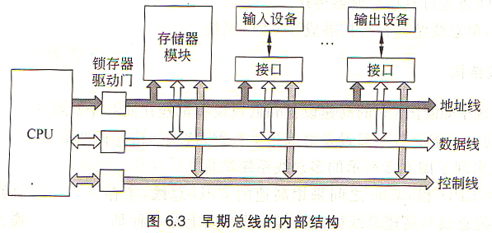
总线的内部结构
三总线结构：地址总线、数据总线、控制总线。缺点：
（1）CPU是总线上唯一的主控者、不能支持多CPU环境；
（2）CPU芯片引脚的延伸，与特定CPU密切相关，通用性较差。

Slide 21
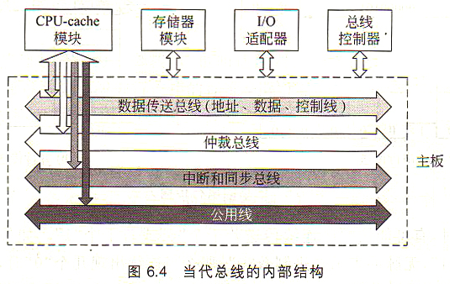
总线的内部结构
（1）数据传送总线：包括地址总线、数据总线、控制总线；
（2）仲裁总线：包括总线请求线和总线授权线，支持多CPU环境；
（3）中断和同步总线：用于处理带优先级的中断操作，包括中断请求线和中断认可线；

Slide 22
总线的内部结构
（4）公用线：包括时钟信号线、相关时序信号线、电源线、地线、系统复位线等；
（5）与具体CPU无关，外围部件互连的通用总线。

Slide 23
第1讲内容提要
总线的基本概念
总线的连接方式
总线的内部结构
总线接口

Slide 24
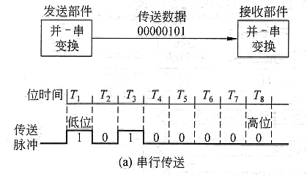
1、信息传送方式
串行传送
（1）发送端：并-串变换，拆卸；
（2）接收端：串-并变换，装配；
（3）位时间：每个位时间串行传送一个二进制位；
（4）单工方式、半双工方式、全双工方式

Slide 25
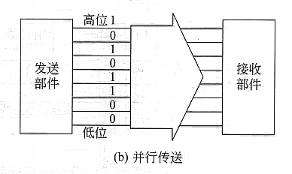
1、信息传送方式
并行传送
（1）可同时传送若干个二进制位。
（2）每一位需要一条传输线。

Slide 26
1、信息传送方式
分时传送
有两种概念。一是采用总线复用方式，某些传输线上既传送地址信息，又传送数据信息，为此必须划分时间片。二是共享总线的部件分时使用总线。
8086CPU
AD₀₋₁₅
A₁₆₋₁₉
ALE
2片
74LS373
存储器
A₀₋₁₅
D₀₋₁₅

Slide 27
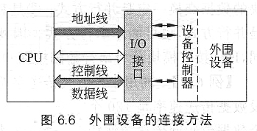
2、总线接口的基本概念
(1)外部设备的连接方法
总线接口（I/O接口）：通过总线进行连接的标准化逻辑部件，一方面与总线连接，一方面提供接口与具体外部设备的设备控制器连接；
设备控制器：与具体设备有关，一方面与具体设备连接，一方面与I/O接口连接。

Slide 28
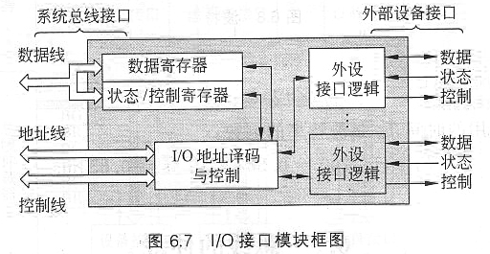
2、总线接口的基本概念
(2)总线接口的逻辑结构
地址信息：CPU→I/O设备，寻址目标I/O设备。
控制信息：CPU→I/O设备，通知I/O设备准备完成什么操作。
状态信息：I/O设备→CPU，反馈设备的状态，如忙/闲、准备好/未准备好。
数据信息：有效数据信息。

Slide 29
2、总线接口的基本概念
(3)总线接口的功能
控制：接口依据CPU的指令信息控制外围设备的动作，如启动、关闭设备等。
缓冲： 在外部设备和计算机系统其它部件之间用作为一个缓冲器，以补偿各种设备在速度上的差异 。
状态： 接口监视外部设备的工作状态并保存状态信息，状态信息包括“准备就绪”、“忙”、“错误”等，供CPU询问外部设备时进行分析之用。

Slide 30
2、总线接口的基本概念
(3)总线接口的功能
转换：可以完成一些要求的数据转换，以确保数据能在外部设备和CPU之间正确地传送，如数据格式转换、并-串转换等.
整理：可以完成一些特别的功能，如在批量数据传输时自动修改字计数器、当前内存地址寄存器。
程序中断：每当外围设备向CPU请求某种动作时，接口即发送中断请求信号给CPU，申请中断。

Slide 31
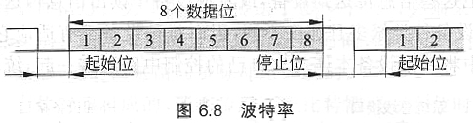
2、总线接口的基本概念
【例2】
利用串行方式传送字符，每秒钟传送的比特(bit)位数常称为波特率。假设数据传送速率是120个字符/秒，每一个字符格式规定包含10个bit(起始位、停止位、8个数据位)，问传送的波特率是多少?每个bit占用的时间是多少?
[解]
波特率为：10位×120个字符/秒=1200波特（bps）
每个bit占用的时间Td是波特率的倒数： Td=1/1200=0.833×0.001s=0.833ms

Slide 32
第2讲内容提要
总线的设计要素
  信号线的类型
  仲裁方法
  定时方式
  事务类型
  总线带宽
HOST总线和PCI总线

Slide 33
总线的设计要素
总线设计要考虑的基本要素
尽管有许多实现方式，但总线设计基本要素和考察的性能指标一样
  ①信号线类型(Signal line type)：
    专用(Separate) / 复用(Multiplexed)
  ②仲裁方法(Arbitrating)：
    集中式(Center) / 分布式(distributed)
  ③定时方式(Timing)：
    同步通信 (Synchronous) / 异步通信 (Asynchronous)
  ④事务类型(Bus Transaction)：
    总线所支持的各种数据传输类型和其他总线操作类型，如：
    存储器读、存储器写、I/O读、I/O写、读指令、中断响应等
  ⑤总线带宽(Bus Bandwidth)：
    单位时间内在总线上传输的最大数据量（是一种传输能力）

Slide 34
信号线类型
    总线的信号线类型有：专用(Separate) / 复用(Multiplexed)
  专用信号线：
    信号线专用来传送某一种信息。
    例如，使用分立的数据线和地址线，使得数据信息专门由数据线传输，地址信息专门由地址线传输。
  复用信号线：
    信号线在不同的时间传输不同的信息。
    例如，许多总线采用数据/地址线分时复用方式，用一组数据线在总线事务的地址阶段传送地址信息，在数据阶段传送数据信息。这就使得地址和数据通过同一组数据线进行传输。
  信号分时复用的优缺点：
    优：减少总线条数，缩小体积、降低成本。
    缺：总线模块的电路变复杂，且不能并行。

Slide 35
总线仲裁
总线被多个设备共享，但每一时刻只能有一对设备使用总线传输信息。
什么是总线仲裁？
  当多个设备同时需要使用总线时，采用某种方式或策略选择其中一个设备，接管总线的控制权，使用总线传送信息。
为什么要进行总线仲裁？
  总线被连接在其上的所有设备共享，如果没有任何控制，那么当多个设备需要进行通信时，每个设备都试图为各自的传输将信号送到总线上，这样就会产生混乱。所以必须进行总线仲裁。
如何避免上述混乱？
  在总线中引入一个或多个总线主设备，只有主设备才能控制总线。
    主设备（主方）：能发起总线请求并控制总线。（如：处理器）
    从设备（从方）：响应从主设备发来的总线命令。（如：主存）
  利用总线仲裁，决定哪个总线主设备将在下次得到总线使用权。

Slide 36
总线仲裁
①总线仲裁信号： 总线请求线和总线授权线
总线请求线可以和数据线复用，但这样会影响带宽
如：数据线和总线请求线复用时，总线仲裁和数据传输不能同时进行
②总线仲裁有两种方式：集中式和分布式
集中式：将控制逻辑做在一个专门的总线控制器或总线仲裁器中，通过将所有的总线请求集中起来利用一个特定的仲裁算法进行裁决。
  链式查询方式
  计数器定时查询
  独立请求方式
分布式：无专门的总线控制器，其控制逻辑分散在各个部件或设备中。
  自举式
  冲突检测
③仲裁方案应在以下两个因素间进行平衡
优先级(Priority)—具有高优先级的设备应该先被服务
公平性(Fairness)—低优先级的设备不能永远得不到总线使用权

Slide 37
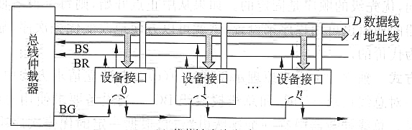
集中式仲裁
1、链式查询方式
1、 BR：总线请求信号线（BUS Request）
BG：总线授权信号线（BUS Grant）
BS ：总线占用信号线（Busy）
2、“菊花链”：BG沿“菊花链”顺序询问设备
3、优先级固定：设备0>设备1>…>设备n

Slide 38
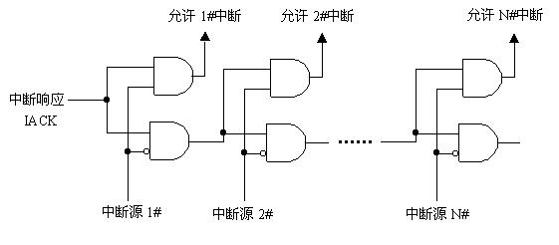
集中式仲裁
1、链式查询方式
查询电路
Busy 1
Busy 2
Grant从最高优先权的设备依次向最低优先权的设备串行相连。如果到达的设备有总线请求，则Grant信号就不再往下传，该设备建立总线占用信号Busy，表示它已获得了总线使用权。
Busy n
Grant
Request 1
Request 2
Request n
优点：
① 简单，只需几根线就能按一定优先次序实现总线仲裁。
② 易扩充设备。
  缺点：
  ① 不能保证公正性
  ② 对电路故障敏感
  ③ 菊花链的使用限制了总线速度

Slide 39
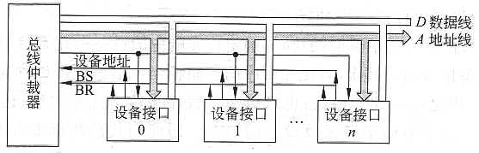
集中式仲裁
2、计数器定时查询方式
基本思想：比链式查询多了一组设备线，少了一根总线授权线BG。总线仲裁器接收到BR请求信号后，在总线未被使用（Busy=0）的情况下，由计数器开始计数，并将计数值通过设备线向各设备发出。当某个有总线请求的设备号与计数值一致时，该设备便获得总线使用权，此时终止计数查询，同时该设备建立总线占用信号Busy。

Slide 40
集中式仲裁
2、计数器定时查询方式
优先级：
1、若计数器初值固定=0，就是链式查询方式，优先级固定。
2、若计数器的初值=上次响应的设备地址，优先级均等。
3、计数器还可通过程序设置初值，优先级可灵活调整。
优点：① 灵活，设备的优先级可通过设置不同的计数初始值来改变。 ② 对电路故障不如链式查询那样敏感。
缺点：① 需要增加一组设备线。② 总线设备的控制逻辑变得复杂(需对设备号进行译码比较等)

Slide 41
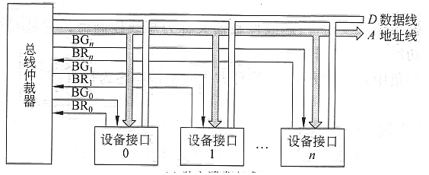
集中式仲裁
3、独立请求方式
1、每个设备均有一对独立的总线请求线BR_{i}和总线授权线BG_{i}；
2、总线仲裁器具有排队电路，且排队机制可灵活设置。

Slide 42
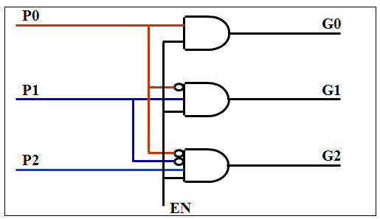
集中式仲裁
3、独立请求方式
1、在下图的并行判优电路中，P0、P1、P2的优先级关系如何？
2、优缺点：
优点：① 响应速度快。 ② 若可编程，则优先级灵活
缺点：控制逻辑复杂，控制线数量多。

Slide 43
分布式仲裁
1、基本原理
分布式仲裁不需要集中的总线仲裁器，每个潜在的主方都有自己的仲裁号和仲裁器。
当它们有总线请求时，把它们唯一的仲裁号发送到共享仲裁总线上，每个仲裁器将仲裁总线上的仲裁号与自己的仲裁号进行比较。如果仲裁总线上的号大，则它的总线请求不予响应，并撤消它的仲裁号。最后，获胜者的仲裁号保留在仲裁总线上。
2、特点
以优先级仲裁策略为基础，仲裁号反映优先级；
一个总线竞争期，确定一个主方使用总线。

Slide 44
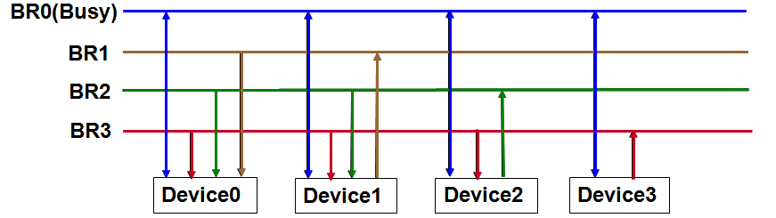
自举分布式仲裁
优先级固定，各设备独立判断自己是否是最高优先级请求者
需请求总线的设备在各自对应的总线请求线上送出请求信号
在总线仲裁期间每个设备将比自己优先级高的请求线上的信号取回分析：
  若有总线请求信号，则本设备不能立即使用总线
  若没有，则可以立即使用总线，并通过总线忙信号阻止其他设备使用总线
    最低优先级设备可以不需要总线请求线，没有其他设备需要查看！
    需要较多连线用于请求信号，许多总线用数据线DB作为总线请求线。
上图中的优先级关系？

Slide 45
冲突检测分布式仲裁
基本原理：
某个设备要使用总线时，它首先检查一下是否有其他设备正在使用总线。
若没有，那它就置总线忙，然后使用总线；
若两个设备同时检测到总线空闲，则可能会同时使用总线，此时发生冲突；
一个设备在传输过程中，它会帧听总线以检测是否发生了冲突；
冲突发生时，两个设备都会停止传输，延迟一个随机时间后再重新使用总线。
    该方案一般用在网络通信总线上，如：Ethernet总线等。

Slide 46
总线的定时
总线定时：一次总线操作由若干的事件（基本操作）组成，而且这些事件间具有一定的时序关系，即一个事件什么时候开始、多长时间内完成、事件的先后顺序关系。
1、同步定时
在同步定时中，事件出现在总线上的时序由公共的统一的总线同步时钟信号来确定。
每个事件都必须在规定的时间点开始，并在规定的时间范围内结束。每个事件的持续时间、一次总线操作的时间是确定的。

Slide 47
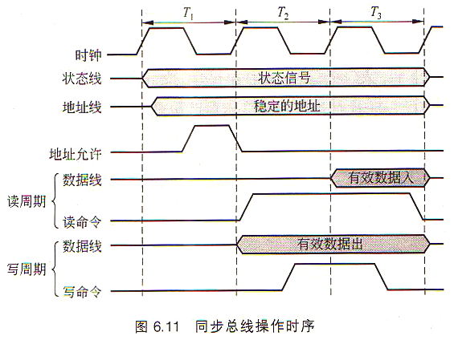
总线的定时
1、同步定时
存储器读操作之同步定时：
T1：CPU发启动信号、输出地址到总线上；
T2：存储器从总线获取地址，选中单元，读信号有效，准备数据；
T3：数据放到总线上，经过总线传输到CPU。

Slide 48
总线的定时
1、同步定时
存储器写操作之同步定时：
T1：CPU发启动信号、输出地址到总线上；
T2：存储器从总线获取地址，选中单元；CPU输出数据到总线上；写信号有效；
T3：存储器从总线获取数据，写入到存储器中。

Slide 49
总线的定时
2、异步定时
在异步定时协议中，后一事件出现在总线上的时刻取决于前一事件什么时候结束，即建立在应答式或互锁机制基础上。
在这种系统中，没有统一的公共同步时钟信号。
一个事件持续的时间、一次总线操作的时间是不确定的。

Slide 50
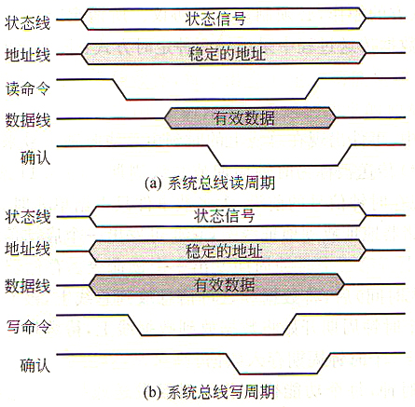
总线的定时
2、异步定时
存储器读操作之异步定时：
CPU输出地址到总线上、发读命令；
存储器从总线获取地址，选中单元；准备数据，并将数据放到数据总线上；
待数据在总线上稳定以后，发出“确认”信号，CPU接收到“确认信号”，撤出总线上的读信号、地址、数据。
注意：数据什么时候准备好、稳定出现在总线上，这个时间是不确定的，只有接收到“确认”信号才可准备结束。

Slide 51
总线的定时
3、半同步定时
有时钟，允许不同速度的模块和谐地工作：所有地址、命令、数据信号的发出时间在系统时钟的某个前沿开始，接收方的判断识别在系统时钟的后沿时刻进行。
4、分离式定时
把一个传输周期或总线周期分解为两个子周期。第一个子周期中，主方把地址、命令等信号发到系统总线上；第二个子周期中，“从方”申请总线控制权。
——无从方，限时传送信息不等对方回答

Slide 52
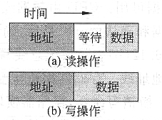

总线的数据传送模式
1、读写操作
读操作是由从方到主方的数据传送；写操作是由主方到从方的数据传送；
一次总线读写操作传送一个机器字。
2、块操作
一次总线操作传输一个数据块（由块起始地址、块长度确定），一般是机器字长的倍数。
实际上还是一个一个机器字传送的，只是节省了每个机器字的总线申请、仲裁、获得、释放等开销。
CPU和存储器之间的块传送称为猝发式传送。

Slide 53


总线的数据传送模式
3、写后读、读修改写操作
写后读验证：先写后读，主要用于校验写信息是否正确。如果校验正确，则写操作完成；如果校验错误，则重新写入到其它地方，原地方写保护（封存）。
读修改写：主要用于多道程序系统中对共享存储资源的保护。对共享存储资源的写操作，不是直接写，而是加锁、读→修改→写、解锁。

Slide 54
总线的数据传送模式
4、广播、广集操作
广播操作：一个主方对多个从方进行写操作。
广集操作：与广播操作相反，它将选定的多个从方数据在总线上完成相应的处理操作（如AND、OR）后，传送给主方，一般用以检测多个中断源。

Slide 55
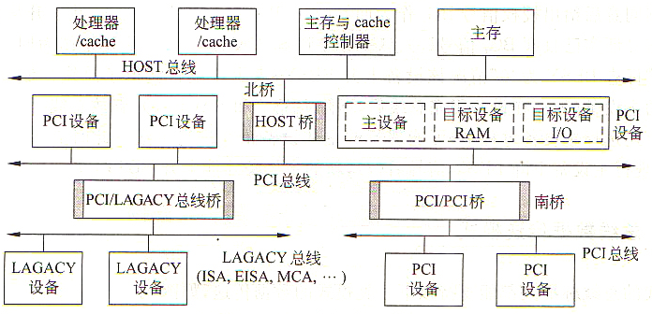
PCI总线
HOST总线：宿主总线，连接多CPU、cache、主存、北桥。64位数据线、32位数据线、同步定时总线。
PCI总线：与处理器无关的高速外围总线，连接高速的PCI设备，32/64位数据线、32位地址线、同步定时、集中仲裁、猝发传送。
LAGACY总线：遗留总线，可以是ISA、EISA、MCA等传统总线，连接中、低速设备，保护用户以前的投资。

Slide 56
HOST总线和PCI总线
桥的分类：HOST桥（北桥）、PCI/LAGACY桥（南桥）、PCI/PCI桥。
桥的作用： （1）连接两条总线，使彼此相互通信；（2）总线转换部件，可以把一条总线上的地址空间映射到另一条总线的地址空间上，从而使系统中任意一个总线上的主设备都能看到同样的一份地址表；（3）信号缓冲、电平转换、控制逻辑转换等。

Slide 57
第六章重点内容
1、基本概念
总线的定义、分类、时序、性能指标
总线的标准化：ISA、EISA、PCI
2、总线的连接方式：单总线结构、多总线结构
3、总线的内部结构：早期单CPU结构、当代结构
4、总线仲裁
集中式：链式、计数器定时、独立请求
分布式：自举式、冲突检测
5、总线的定时：同步、异步
6、总线的数据传送模式：读/写、块传送、写后读/读后写、广播/广集

Slide 58
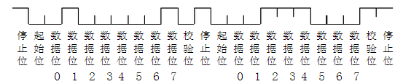
P208习题
3. 用异步通信方式传送字符“A”和“8”，数据有8位，偶校验1位，起始位1位，停止位1位。请分别画出波形图。
参考P23 ASCII字符编码表：“A”——01000001，“8”——00111000
8. 同步通信之所以比异步通信具有较高的传输频率，是因为同步通信（ ）
A. 不需要应答信号 B. 总线长度较短
C. 用一个公共时钟信号进行同步
D. 各部件存取时间比较接近

Slide 59
P208习题
9. 在集中式总线仲裁中，（ ）方式响应时间最快，（ ）方式对（ ）最敏感。
A. 菊花链方式 B. 独立请求方式
C. 电路故障 D. 计数器定时查询方式
10. 采用串行接口进行7位ASCII码传送，带有1位奇校验位、1位起始位和1位停止位，当波特率为9600波特时，字符传送速率为（ ）。
A. 960 B. 873 C. 1371 D. 480
11. 系统总线中地址线的功能是（ ）。
A. 选择主存单元地址 B. 选择进行信息传输的设备
C. 选择外存地址 D. 指定主存和I/O设备接口电路的地址

Slide 60
P208习题
12. 系统总线中控制线的功能是（ ）。
A. 提供主存、I/O接口设备的控制信号和响应信号
B. 提供数据信息
C. 提供时序信号 D. 提供主存、I/O接口设备的响应信号
14. PCI是一个与处理器无关的（ ），它采用（ ）时序协议和（ ）式仲裁策略，并具有（ ）能力。
A. 集中 B. 自动配置 C. 同步 D. 高速外围总线
20. 某总线在一个总线周期中并行传送8个字节的信息，假设一个总线周期等于一个总线时钟周期，总线时钟频率为70MHz。总线带宽是多少？
解：总线时钟周期=1/(70MHz)，带宽=8B * 70MHz = 560 MB/s

